Slide 1
Sindicatos

Slide 2
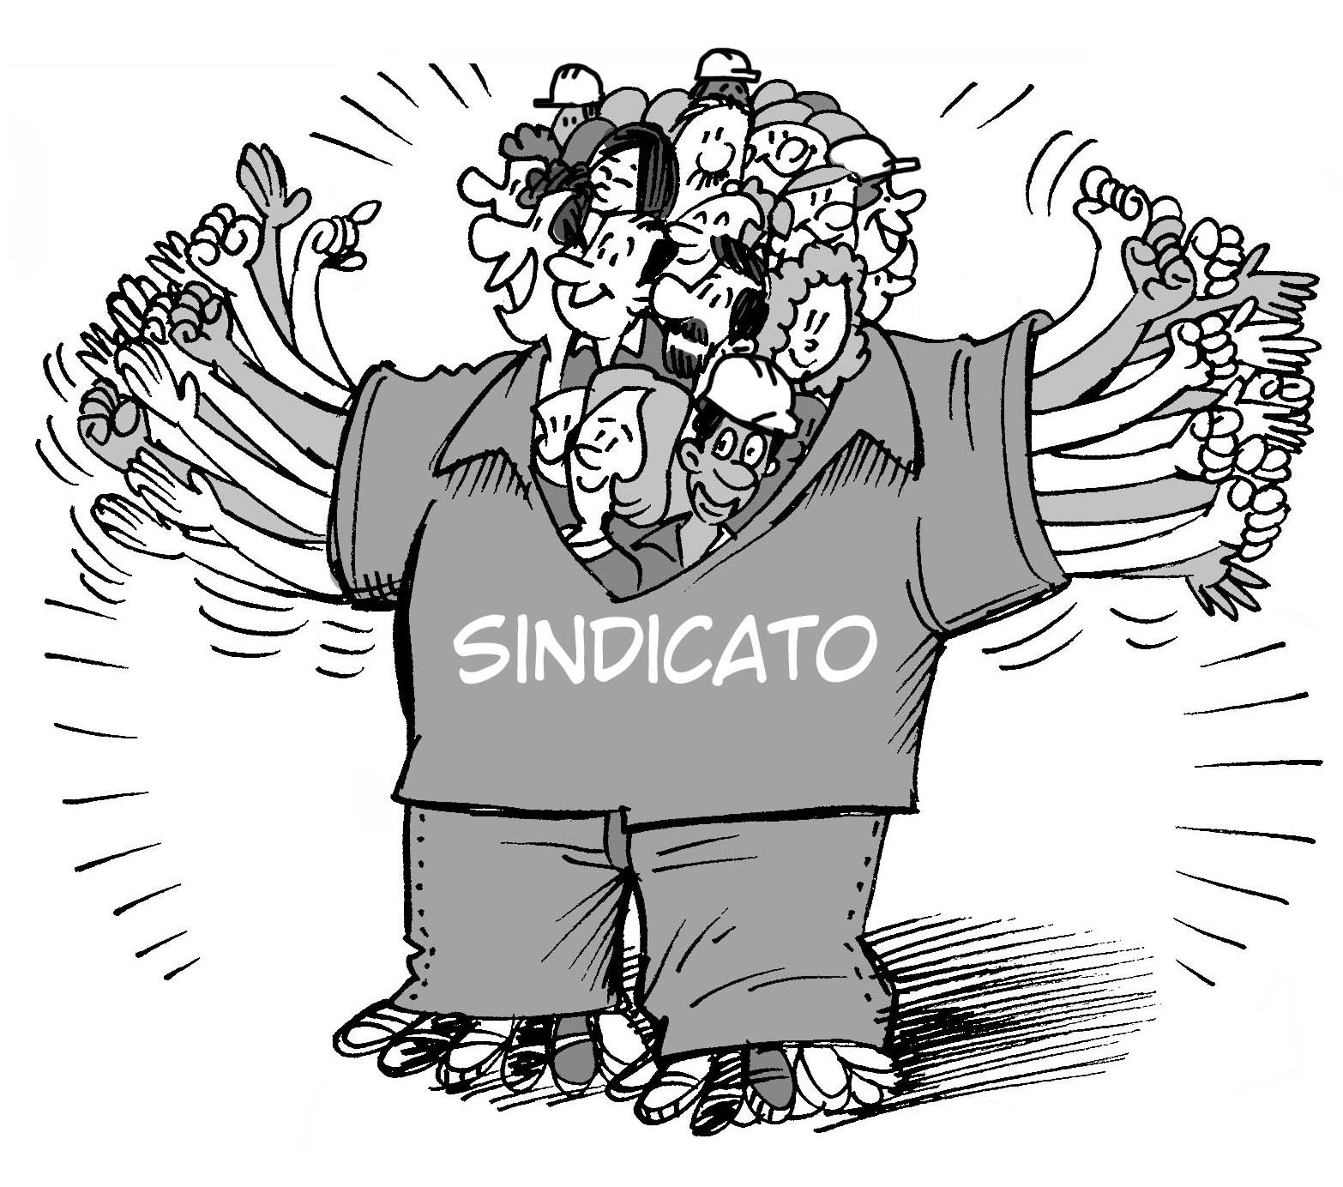
Definición
Un sindicato es una asociación integrada por trabajadores en defensa y promoción de sus intereses laborales, con respecto al centro de producción, al empleador con el que están relacionados contractualmente o al Estado.

Slide 3
Función de los sindicatos.
Los sindicatos, tras reunirse con sus afiliados, informan y llegan a acuerdos previos o toman conciencia de las necesidades del momento, negocian en nombre de estos, los salarios y condiciones de trabajo dando lugar al contrato colectivo de trabajo.
El sindicato tiene como objetivo principal el bienestar de sus miembros, es decir, asegurar condiciones dignas de seguridad e higiene laboral y generar mediante la unidad, la suficiente capacidad de negociación como para establecer una dinámica de diálogo social entre el empleador y los trabajadores. La libertad sindical de los trabajadores, para crear, organizar, afiliarse, no afiliarse o desafiliarse, cambiar de sindicato es libre y sin injerencias del Estado, patrones, empleadores u otros sindicatos.

Slide 4
Clases diversas de sindicatos.
Sindicato de gremio.
Sindicato de empresas.
Sindicato de industria.
Sindicato de empresas varias.
Sindicato de trabajadores independientes.

Slide 5
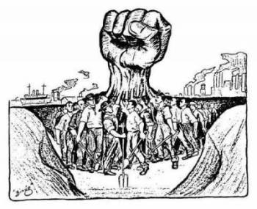
Historia.
Gremios.
Revolución industrial.
Sociedades obreras.
Movimiento sindical.

Slide 6
Críticas.
Ciertos sectores del liberalismo consideran la actividad sindical contraria a la regulación de la esfera económica en cuanto que otorgaría ciertos privilegios a los trabajadores sindicalizados frente a los trabajadores autónomos que deciden no unirse. Con este argumento, algunos empleadores llegan a cortar la libertad de asociación de los trabajadores exigiendo la no-sindicalización como condición para el empleo

Slide 7



Sindicatos en la actualidad.

Slide 8
CTM: Confederación de Trabajadores en México.
SNTE: Sindicato Nacional de Trabajadores de la Educación.
STPRM: Sindicato de Trabajadores Petroleros de la República Mexicana.
SITATYR: Sindicato Industrial de Trabajadores y Artistas de Televisión y Radio.
SNTMM: Sindicato Nacional de Trabajadores Mineros y Metalúrgicos.
FEDESSP: Federación Democrática de Sindicatos de Servidores Públicos.

